Slide 1


Государственная автоматизированная информационная система
«ЭРА-ГЛОНАСС»
Автоматизированная система мониторинга объектов
(АСМ ЭРА)

Slide 2


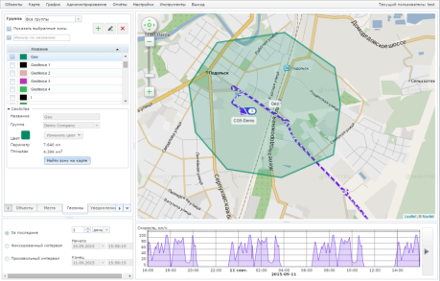
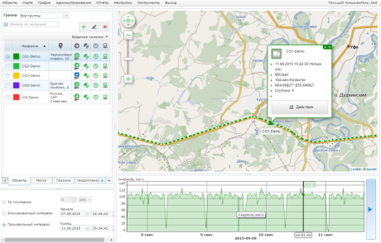
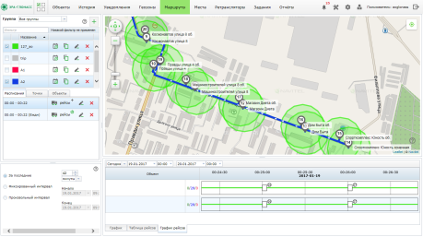
Применение ГАИС «ЭРА-ГЛОНАСС» для мониторинга транспорта
ГАИС «ЭРА-ГЛОНАСС» обеспечивает возможность мониторинга транспортных средств
с использованием аппаратуры спутниковой навигации в интересах заказчиков
Государственная система, построенная на отказоустойчивых серверных мощностях
«Облачный» сервис (Отсутствие затрат у заказчика на создание и поддержание системы)
Подключение более 50-ти видов аппаратуры спутниковой навигации
Одновременная работа более чем с 2 млн. объектов мониторинга
Работа с популярными картографическими сервисами
Служба мониторинга работоспособности ИТ инфраструктуры в режиме 24/7
Абонентский отдел обеспечивающий поддержку пользователей системы по телефону «8-800-350-79-41»

Slide 3


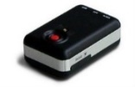






Общая схема
Глобальные навигационные спутниковые системы
Автомобиль с навигационным оборудованием
Мобильный трекер
Мобильное приложение
Сеть GSM
АСМ «ЭРА»
Мобильное приложение
Оператор
Интеграция с системами заказчика

Slide 4

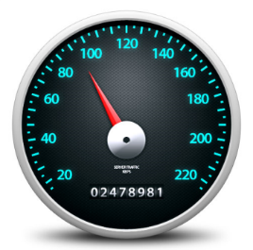
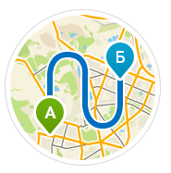
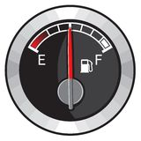
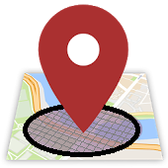

Автоматизированная система мониторинга на базе ГАИС «ЭРА-ГЛОНАСС»
Местоположение транспорта
Соблюдение
скоростных режимов
Маршруты движения,
места остановок,
посадки и высадки пассажиров
Фиксация параметров работы
датчиков транспортного средства
Аналитические отчеты
Оповещение об отклонениях
в работе транспорта

Slide 5

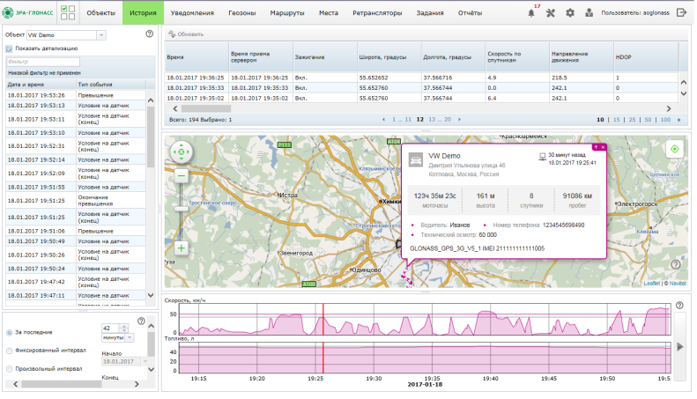
Функции АСМ ЭРА
Гибкий интерфейс, ориентированный на отраслевые задачи
Мониторинг в режиме реального времени
Уведомление по событию
Геозоны (в произвольной форме, вдоль маршрута
и вокруг точки интереса или выбранного адреса)
Гибкий конфигуратор отчетов
Представление данных в виде графиков
Прокладка маршрутов на основе навигационных карт
Протоколирование и ведение журнала событий
Контроль скоростного режима
Работа с датчиками транспортного средства
Учет реального и нормативного расхода топлива

Slide 6
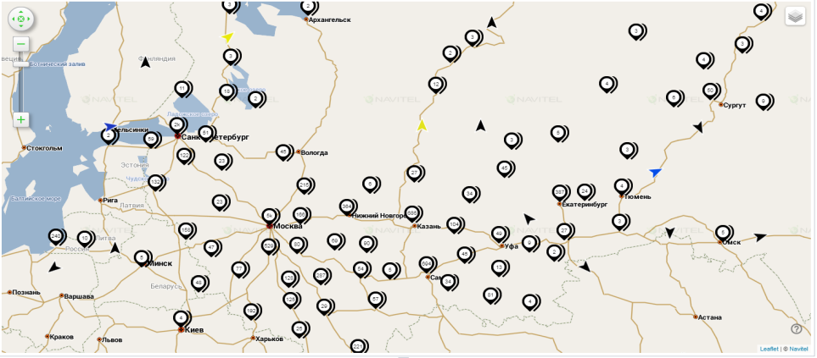












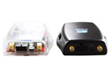



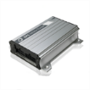

Масштабируемость АСМ ЭРА
Обеспечение возможности надежного бесперебойного выполнения всех своих функций в условиях увеличения числа подключений до 2 000 000 объектов контроля, что позволяет использовать систему для построения высоконагруженных навигационно-информационных систем.
Поддерживается возможность приема навигационной информации от более чем пятидесяти видов оборудования.

Slide 7
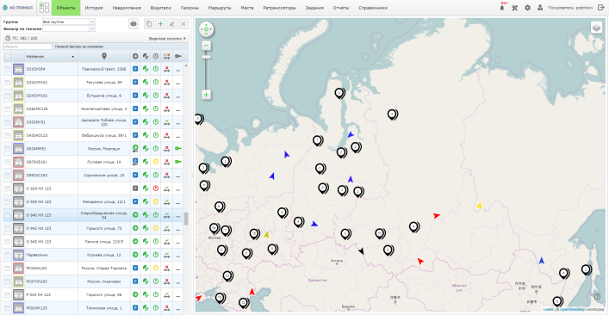
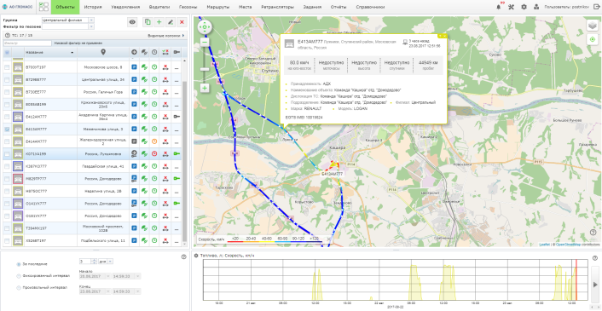
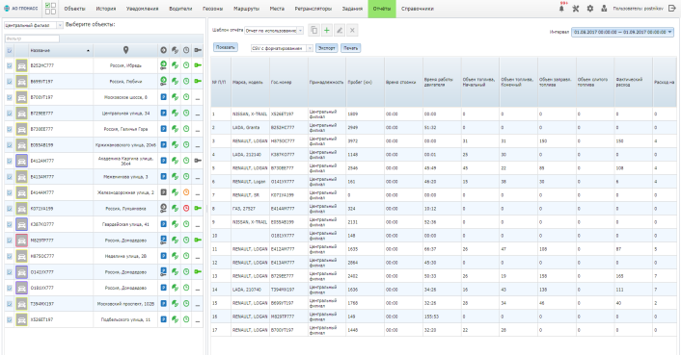
Функционал мониторинга транспорта
Контроль текущего положения, скорости и направления движения
Контроль состояния автомобиля (работа двигателя, навесное оборудование, топливо)
Контроль соблюдения заданий и расписаний
Оперативное оповещение о нарушениях и внештатных ситуациях (сход с маршрута, тревога, превышение скорости, превышение критических значений датчиков)
Контроль состояния груза (прицепное оборудование, датчики температуры, влажности)

Slide 8


Функционал мониторинга транспорта
Мониторинг в режиме реального времени
Определение текущего местоположения, направления движения, скорости транспортного средства, отображение показаний датчиков в реальном времени.
Слежение за перемещением транспортного средства, формирование геозон, уведомлений и маршрутов.
Работа с группой транспортных средств на одной карте:
  отображение треков каждого транспортного средства
  слежение за группой транспортных средств
  совместное “воспроизведение” треков
Поддержка уведомлений о различных событиях (например, превышение скоростного режима, выход из геозоны, контроль показателей датчиков)
Оповещения могут отправляться на e-mail, по SMS и выводиться операторам онлайн на экран программы

Slide 9

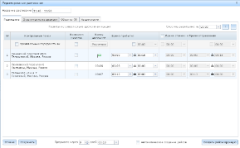
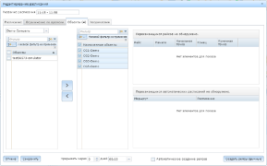
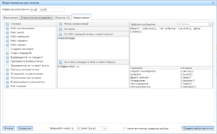
Контроль маршрутов и расписаний движения
Прокладка маршрутов с неограниченным количеством промежуточных точек (например остановок), создание регулярных расписаний и рейсов по расписаниям как в ручном, так и в автоматическом режиме.
Контроль прохождения рейса (сход с маршрута, опоздания/опережения, пропуск промежуточных точек маршрута) с оповещениями на e-mail, по SMS и отображением оператору на экран программы.

Slide 10
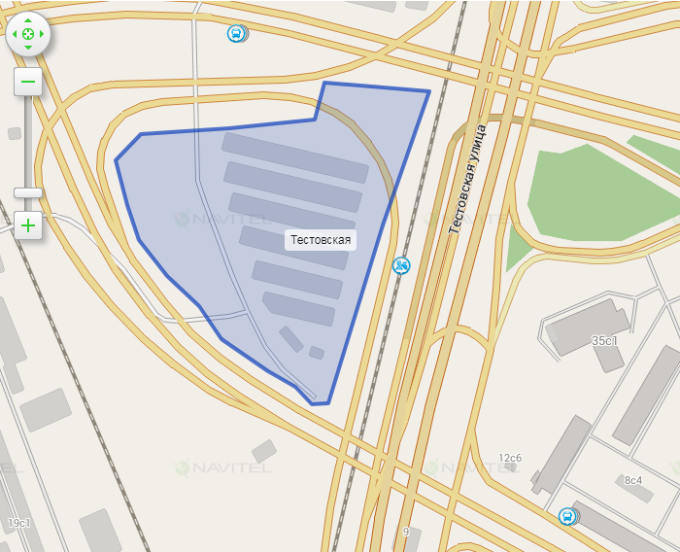
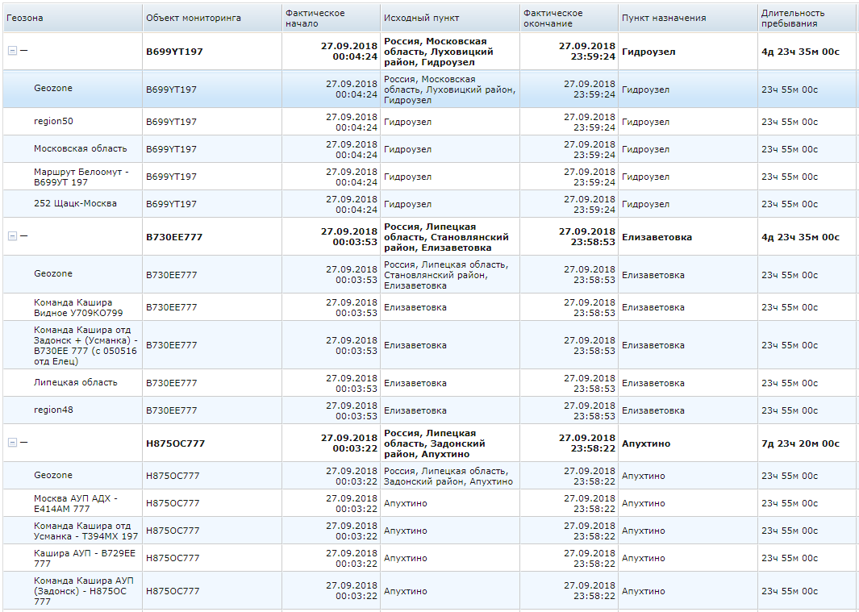
Контроль геозон
Система мониторинга транспорта позволяет отмечать на карте важные места (географические зоны) и путевые точки, а так же контролировать момент въезда и выезда с оповещением в виде всплывающего окна.
История посещения географических зон хранится на сервере и доступна в отчетах.

Slide 11
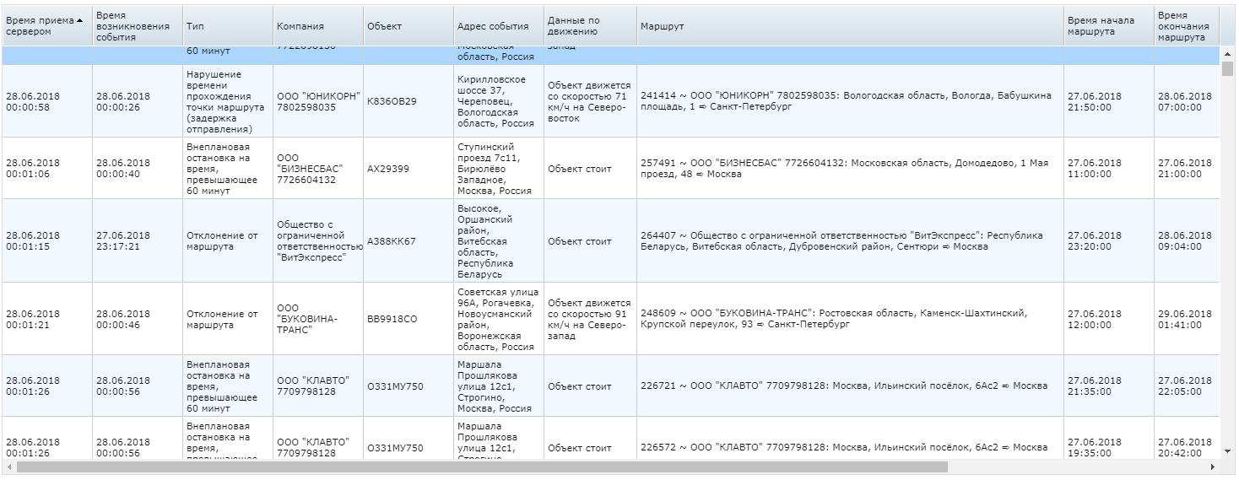
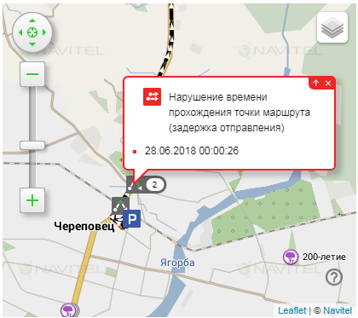
Фиксация нарушений
Система мониторинга транспорта позволяет фиксировать различные нарушения, которые задает пользователь, отображать на карте места нарушений, а так же выдавать их по запросу в виде отчетов.

Slide 12
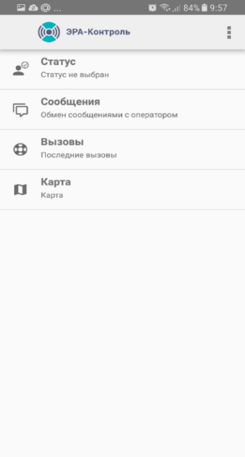
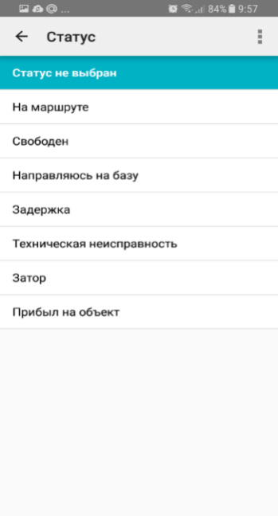
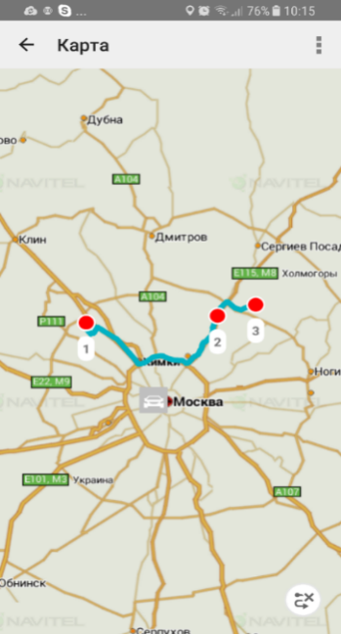
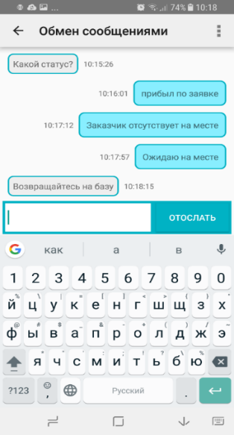
Многофункциональное мобильное приложение для мониторинга транспорта
1
Передача навигационной информации в ГАИС «ЭРА-ГЛОНАСС»
2
Настройка расписания работы приложения
3
Программируемые статусы
4
Обмен сообщениями с водителем
5
Отображение назначенного маршрута на электронной карте

Slide 13

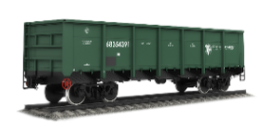





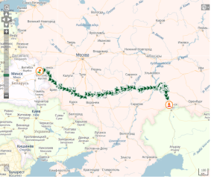
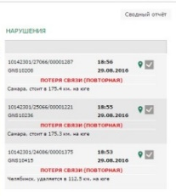

Оптимизация затрат при построении систем мониторинга на базе АСМ ЭРА
Транспортные средства, оснащенные оборудованием с ГЛОНАСС
Контрольно-надзорные
органы
При необходимости:
передача информации
о нарушениях
Локальные системы мониторинга
Сеть GSM
Автоматизированная система мониторинга
При использовании АСМ ЭРА отсутствуют затраты органов государственной власти и соответствующих автопредприятий на:
создание локальных систем мониторинга
поддержку программных продуктов и их развитие
Web АРМы
диспетчеров
пользователей системы

Slide 14


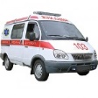
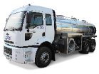
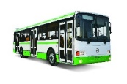

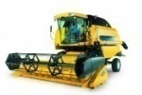
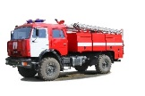

АСМ ЭРА является универсальным решением для использования в транспортной системе
Автоматизированная система мониторинга
Дорожная и коммунальная техника
Ж/д транспорт
Транспорт
скорой медицинской помощи
Опасные грузы
Пассажирский транспорт
Грузовой автотранспорт
Сельскохозяйственная техника
Службы
экстренного
реагирования
Школьные автобусы

Slide 15
Спасибо за внимание!
Тел: +7 (343) 3020043
Технологический партнер по безопасности и цифровизации транспортной отрасли
E-mail: taho@ek-ar.ru
Ул. Белинского, 154
Екатеринбург, Россия, 620142
www.kriptofeleral.ru

